Slide 1
國立臺東大學通識教育中心
通識教育
課程說明

Slide 2
簡報使用說明
點擊藍字，可以直接跳選到該頁面
點選右下角的 可以回到目錄頁
本說明簡報適用於107學年度入學者
通識教育中心聯絡方式

Slide 3
目錄
通識課程
架構
學分檢核
方式
課程介紹
課程架構
修課地圖
語文課程
跨領域核心課程
博雅課程
體適能課程
資訊能力課程
選課方法
學分檢核方式

Slide 4
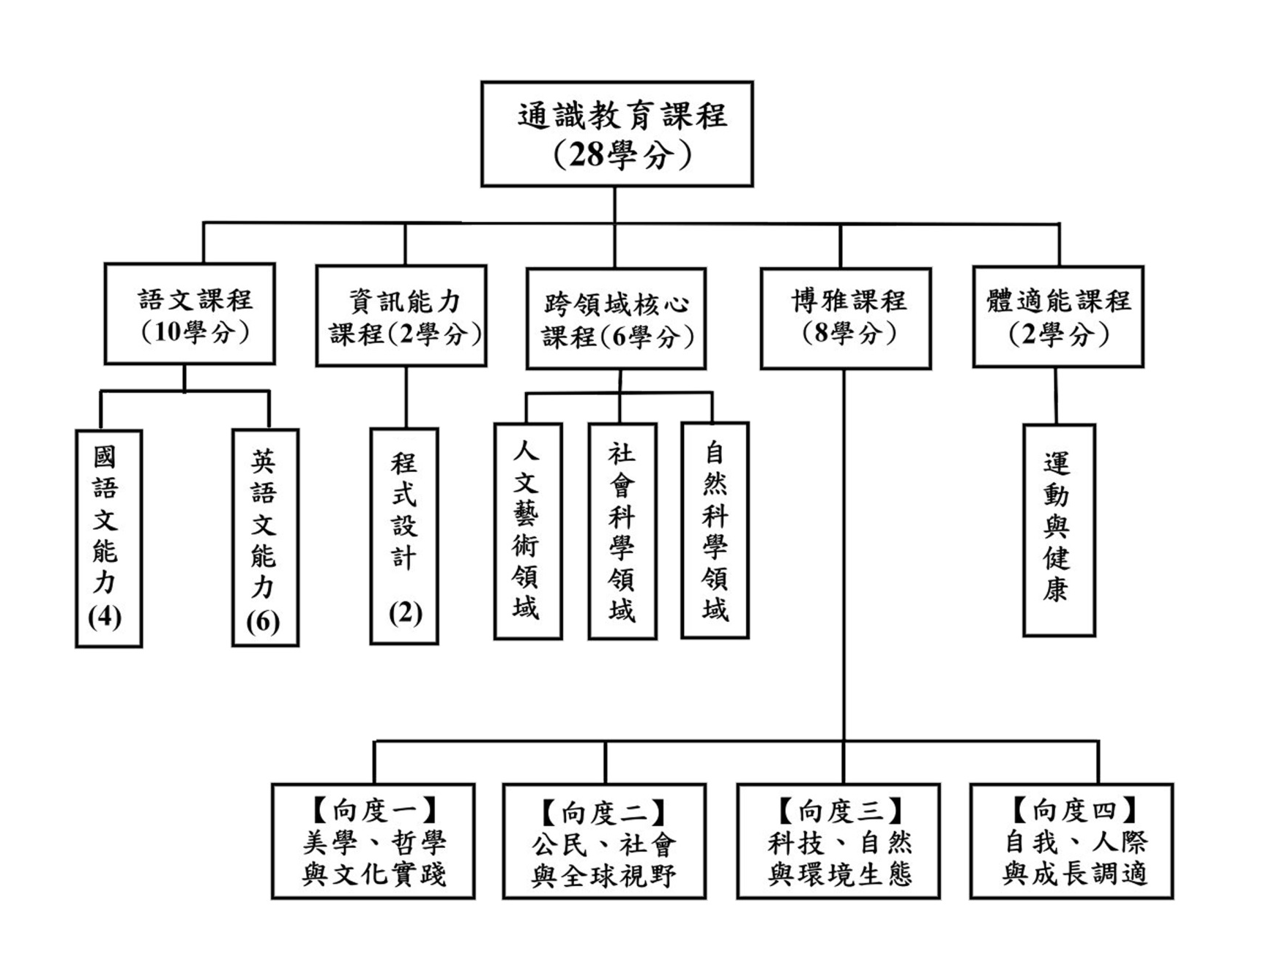
課程架構

Slide 5
修課地圖
課程類別 |  | 一上 | 一下 | 二上 | 二下
語文課程(10學分) | 中文閱讀與寫作 (4學分) | 2 | 2
 | 英文(6學分) | 2 | 2 | 2
程式設計(2學分) |  | 2
跨領域核心課程(6學分) |  | 3 | 3
博雅課程(8學分) |  |  |  | 4 | 4
運動與健康(2學分) |  | 1 | 1
華語系、數媒系及理工學院學生，因為免修部分必修課程， 故建議博雅課程選修10學分。

Slide 6
語文課程
班級課，不需要搶課
國語文(4學分)
中文閱讀與寫作(一)
中文閱讀與寫作(二)
華語系只需要修一上
另外2學分修習博雅課程
英語文(6學分)
大一英文(一)
大一英文(二)
大二英文
達到以下標準可免修大一英文：
1.全民英檢：中高級複試以上
2.托福：527分以上
3.電腦托福：197分以上
4.網路托福：65分以上
5.IELTS：聽說讀寫皆5.5以上
6.多益：750分以上
7.其他相同等級之能力測驗
（4學分改修習博雅課程）
皆由系統自動分配，不需自己選課

Slide 7
體適能.資訊課程
大一修習
體適能(2學分)
運動與健康(一)
運動與健康(二)
必修課
一上、一下各修一門
資訊(2學分)
數媒系和理工學院學生不需修習
另外2學分修習博雅課程
程式設計

Slide 8
跨領域核心課程
人文藝術領域
大一修習
社會科學領域
至少選擇兩個領域
一上選一門
一下選一門
自然科學領域
選課時，若備註有寫「○○系不得選修」，
請不要列入選課志願序，以免浪費了！

Slide 9
博雅課程
大二修習
「全民國防教育軍事訓練」課程，只採計一次學分。
第二門以上就不能採計為向度二的學分。
但男同學可折抵兵役天數。
向度一：美學、哲學與文化實踐
向度二：公民、社會與全球視野
向度三：科技、自然與環境生態
每向度至少一門課
向度四：自我、人際與成長調適
通識講座課程：學分最多採計4學分（修課2次），
四大向度輪流開課，兩次講座課程必須是不同向度。

Slide 10
選課方法
課程 名稱 | 中文 閱讀 與寫作 | 大一 英文 | 大二 英文 | 運動 與健康 | 程式 設計 | 跨領域 核心 課程 | 博雅 課程
類型 | 必修 | 必修 | 必修 | 必修 | 必修 | 必選修 | 必選修
上課 單位 | 班級 | 全校 | 全校 | 同學院 | 班級 | 全校 | 全校
選課 方式 | 自己 加選 | 系統 加選 | 系統 加選 | 自己 加選 | 自己 加選 | 自己 加選 | 自己 加選
競爭 程度 | 不用搶 | 不用搶 | 不用搶 | 同學院 競爭 | 不用搶 | 全校 競爭 | 全校 競爭

Slide 11
學分檢核方式
課程 情況 | 中文 閱讀 與寫作 | 大一 英文 | 大二 英文 | 運動 與健康 | 程式 設計 | 跨領域 核心 課程 | 博雅 課程 | 合計
一般 | 4 | 4 | 2 | 2 | 2 | 6 | 8 | 28
華語系 | 2 | 4 | 2 | 2 | 2 | 6 | 10 | 28
數媒系 | 4 | 4 | 2 | 2 | 0 | 6 | 10 | 28
理工 學院 | 4 | 4 | 2 | 2 | 0 | 6 | 10 | 28

Slide 12
鏡心書院B棟2F
http://gv.nttu.edu.tw/bin/home.php
國立臺東大學通識教育中心
(089)517-491、(089)517-492、
(089)517-481
校內分機2201、2202、2208
通識教育中心網頁
http://gv.nttu.edu.tw/bin/home.php
通識教育中心臉書
https://zh-tw.facebook.com/nttuuge/

